Slide 1
Υπολογιστική Νοημοσύνη Εργασίες
Αλέξανδρος Γαϊτάνης
ΠΜΣ στην Τεχνητή Νοημοσύνη
Χειμερινό Εξάμηνο 2020 - 2021
Τμήμα Πληροφορικής
Αριστοτέλειο Πανεπιστήμιο Θεσσαλονίκης

Slide 2
Εργασία 1+2

Slide 3
Εργασία 1+2
Κατηγοριοποίηση
Υλοποίηση και αξιολόγηση αλγορίθμων: SVM, kPCA και LDA
Σύγκριση με τους αντίστοιχους αλγόριθμους της βιβλιοθήκης sklearn

Slide 4
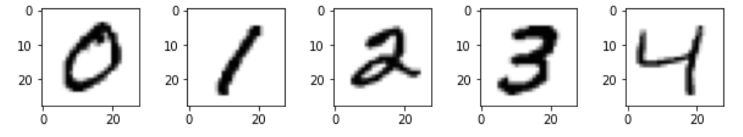
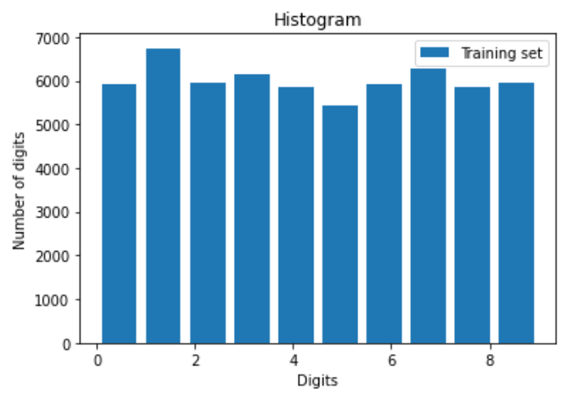
Dataset 1 - MNIST
Ασπρόμαυρες εικόνες απο χειρόγραφα ψηφία 0-9
Training set: 60,000
Test set: 10,000
Μικρό training set: 10,000
Μέγεθος εικόνας: 28x28 = 784
Κατηγοριοποίηση σε ζυγούς και μονούς αριθμούς
Labels: -1, 1

Slide 5
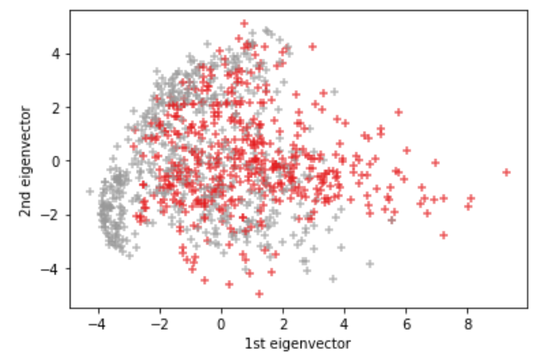
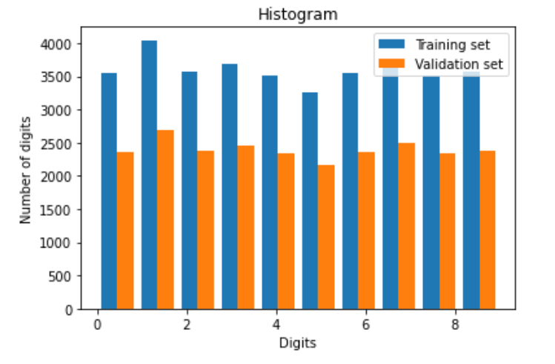
Pipeline
Κανονικοποίηση στο [0, 1]
Μείωση διάστασης με PCA από 784 σε 87
Διατήρηση 90% της πληροφορίας
Stratified holdout: 60% - 40%
Parameter tuning αξιολογώντας στο validation set
Τελική αξιολόγηση στο test set
Μετρική αξιολόγησης: Accuracy

Slide 6
SVM
Linear, Polynomial, RBF kernels
Εύρεση πολλαπλασιαστών Lagrange του δυϊκού προβλήματους του SVM με Quadratic Programming Solver CVXOPT
Support vectors – tolerances
Σύγκριση με sklearn.svm.SVC

Slide 7
kPCA
Polynomial και RBF kernels
Υπολογισμός του Centralized Gramian Matrix
Ταξινόμηση μη μηδενικών ιδιοτιμών απο την μικρότερη στη μεγαλύτερη
Προβολή των δειγμάτων στον χώρο που έχει ως βάση τα αντίστοιχα ιδιοδιανύσματα
Σύγκριση με sklearn.decomposition.KernelPCA

Slide 8
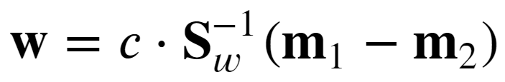
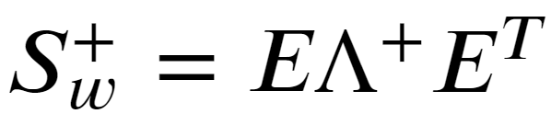
LDA
Tα δείγματα προβάλλονται πάνω στο διάνυσμα w. S_{w} είναι o within-class scatter matrix και m₁, m₂ τα μέσα διανύσματα των κλάσεων.
Τι γίνεται αν ο S_{w} δεν είναι αντιστρέψιμος;
Μπορούμε να χρησιμοποιούμε τον ψευδοαντίστροφο του S_{w}. Λ είναι ο διαγώνιος πίνακας με τις ιδιοτιμές του S_{w} και E ο πίνακας με τα ιδιοδιανύσματα ως στήλες.
Σύγκριση με sklearn.discriminant_analysis.LinearDiscriminantAnalysis ο οποίος χρησιμοποιεί svd solver

Slide 9
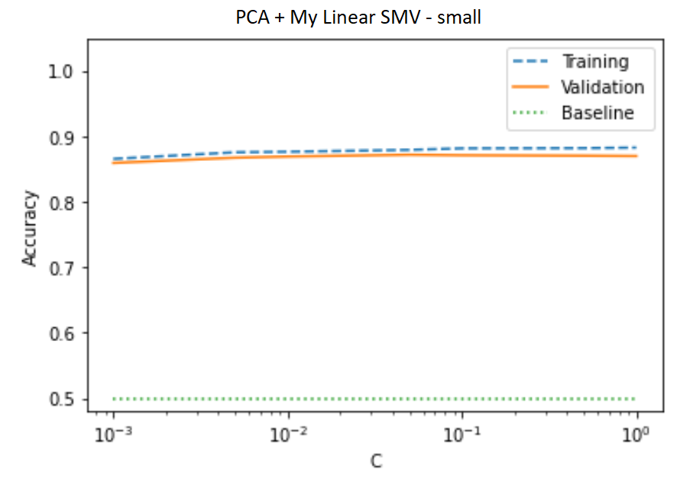
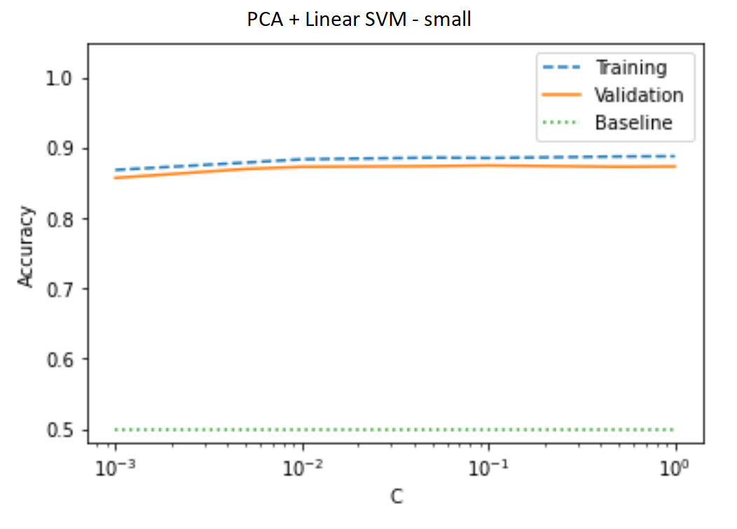
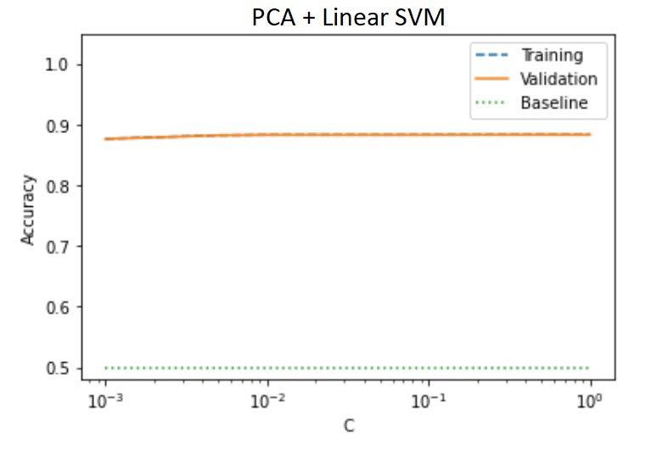
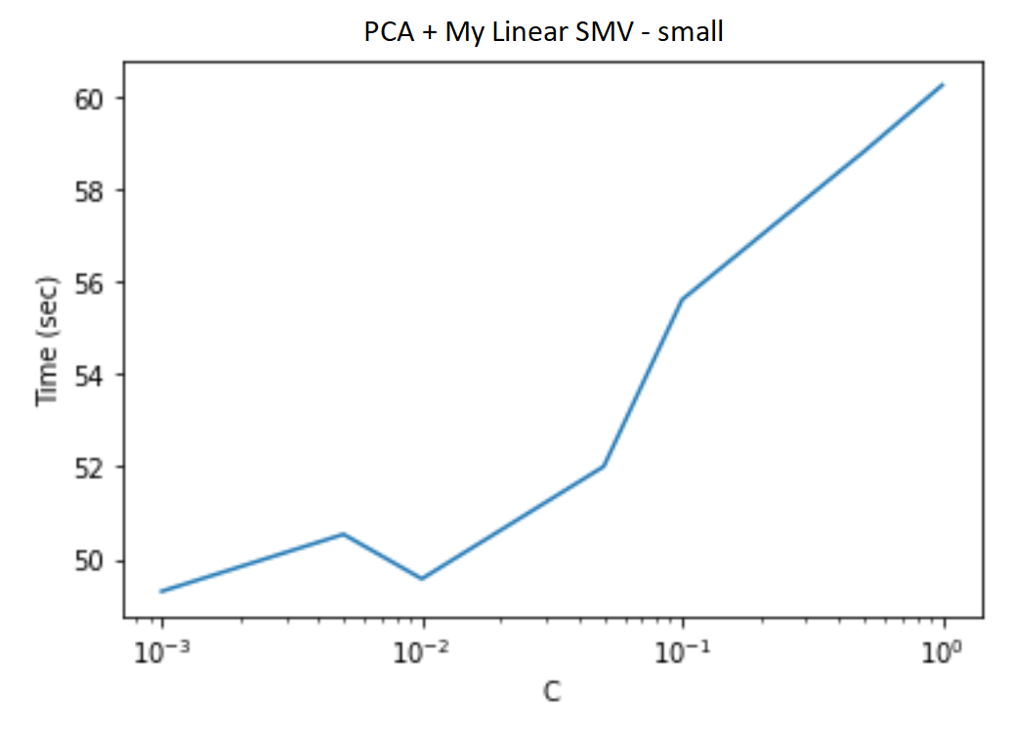
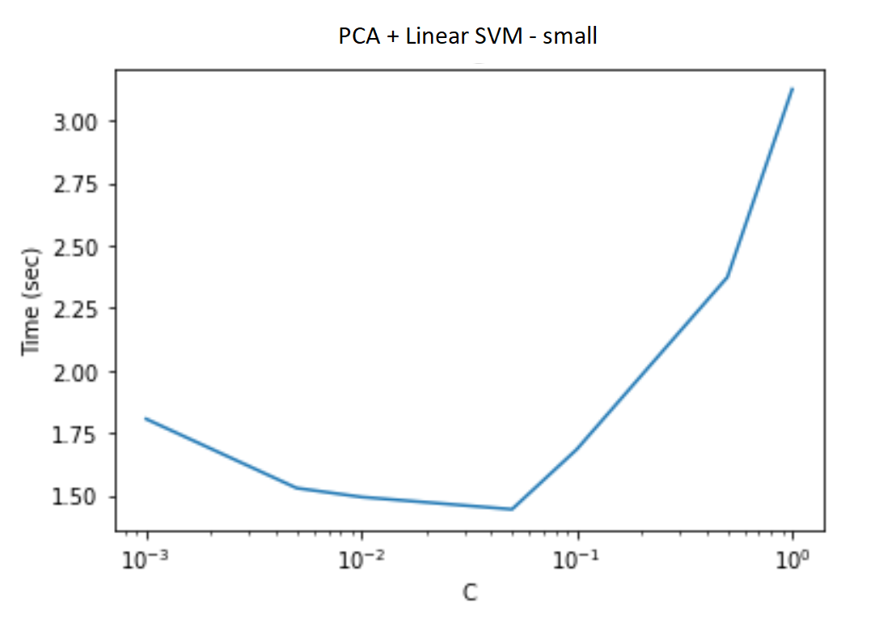
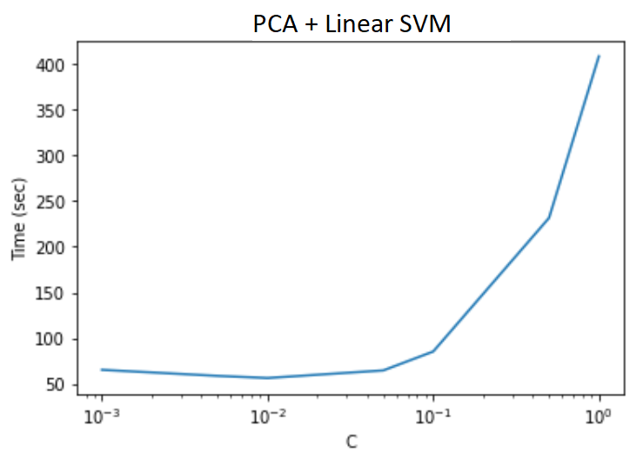
Linear SVM

Slide 10
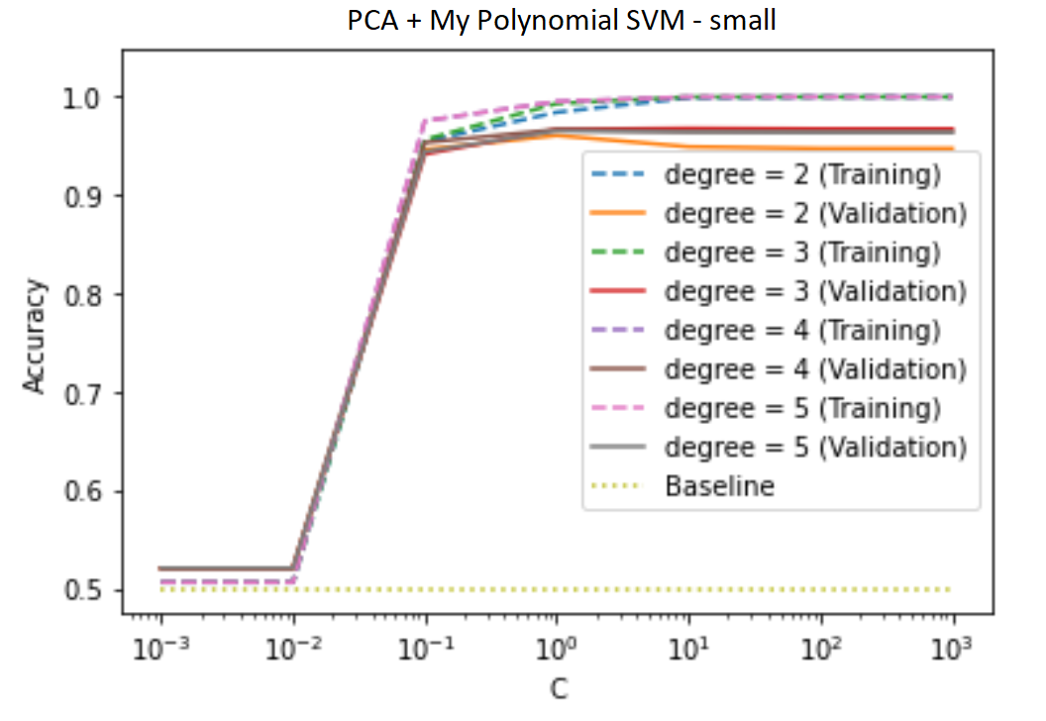
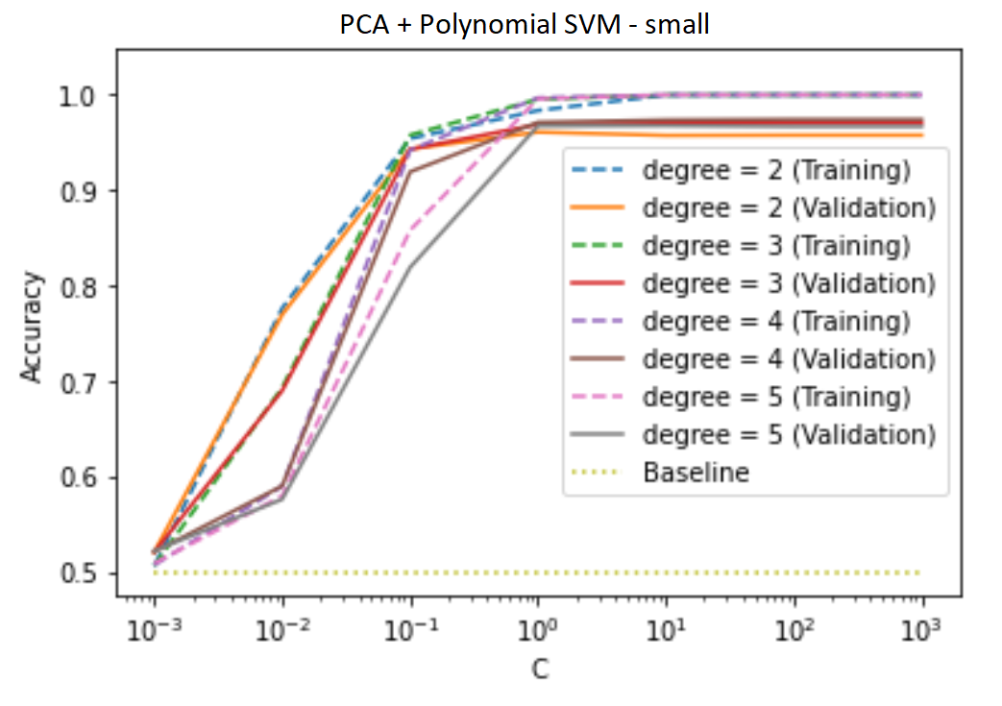
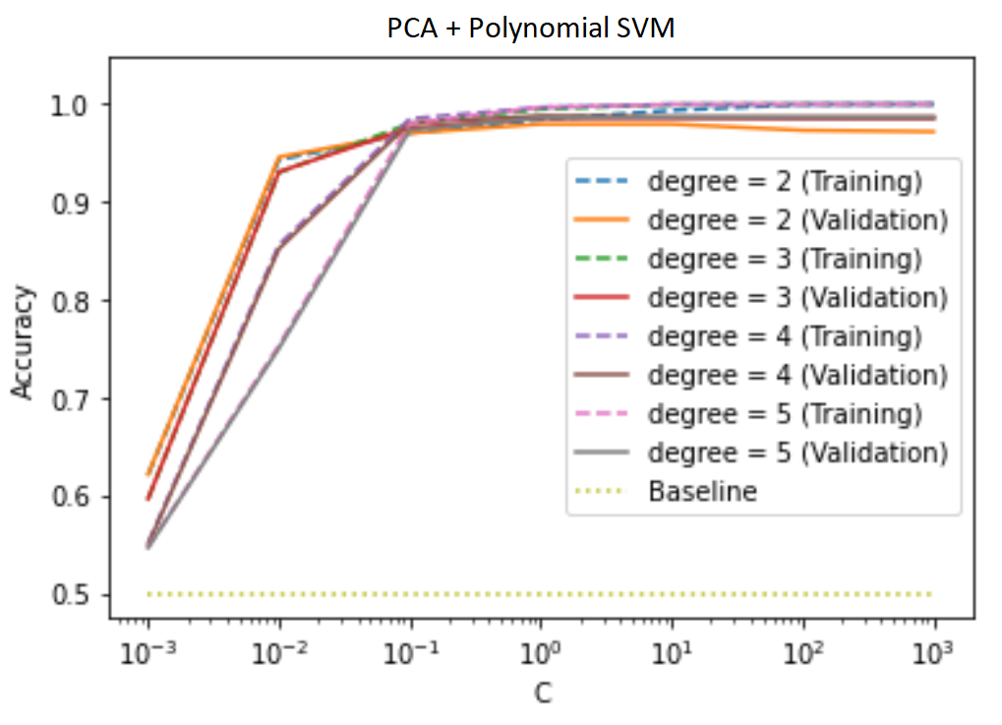
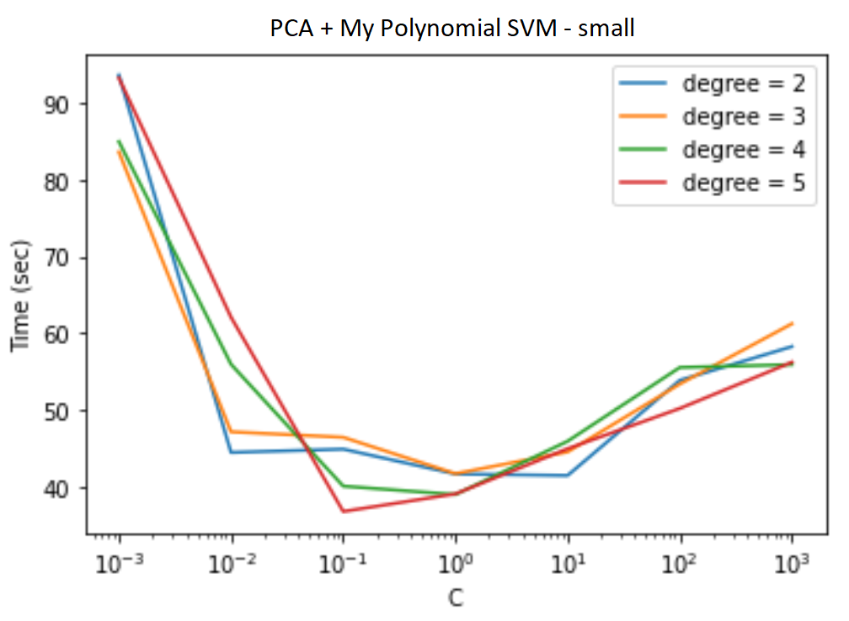
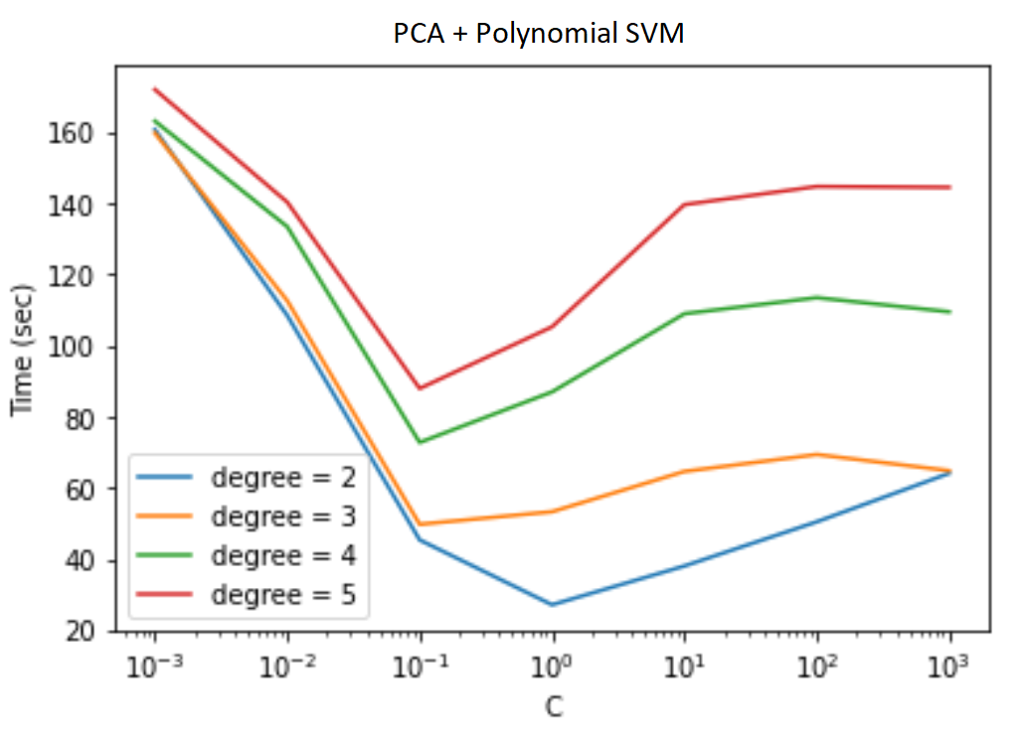
Polynomial SVM

Slide 11
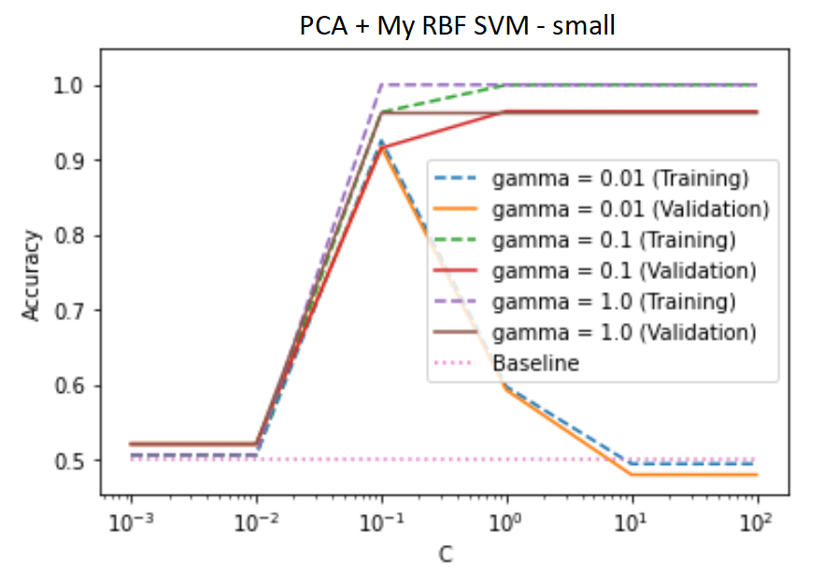
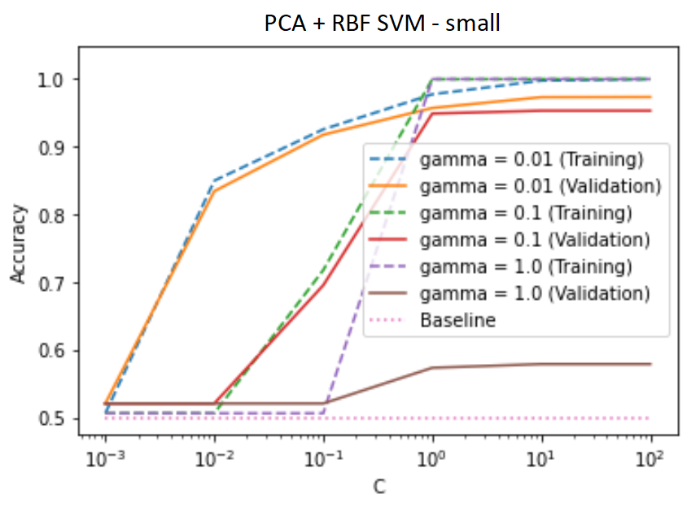
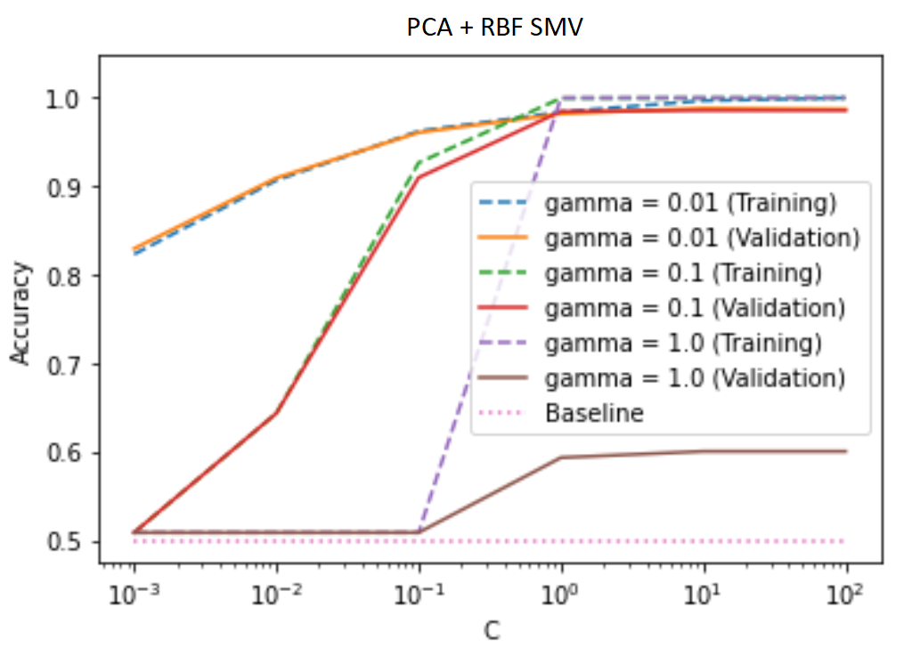
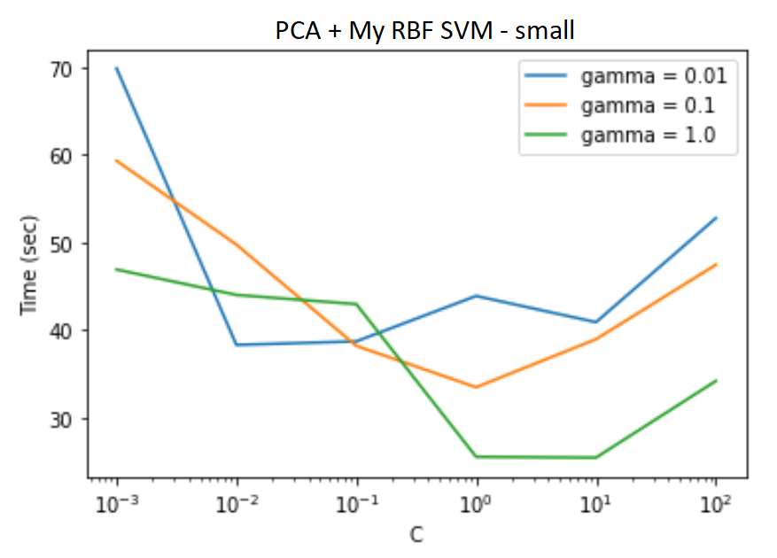
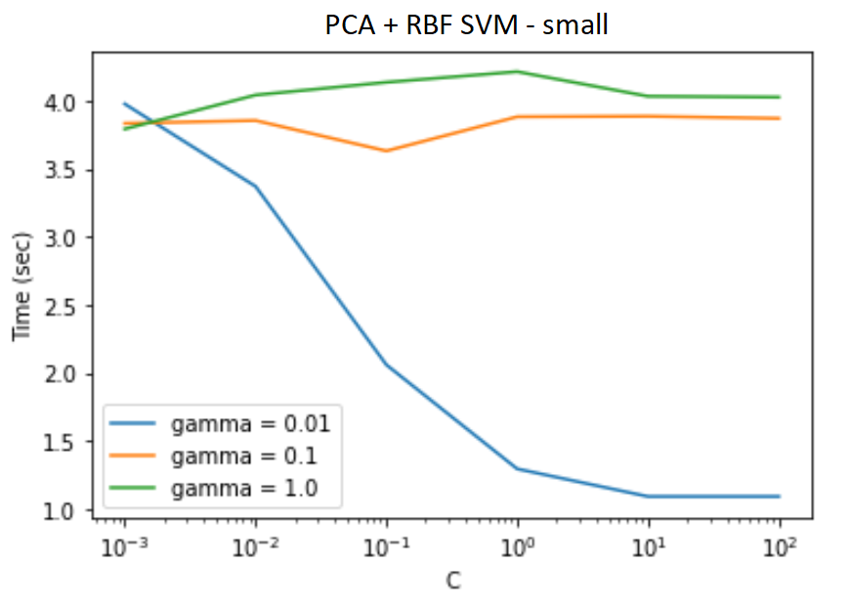
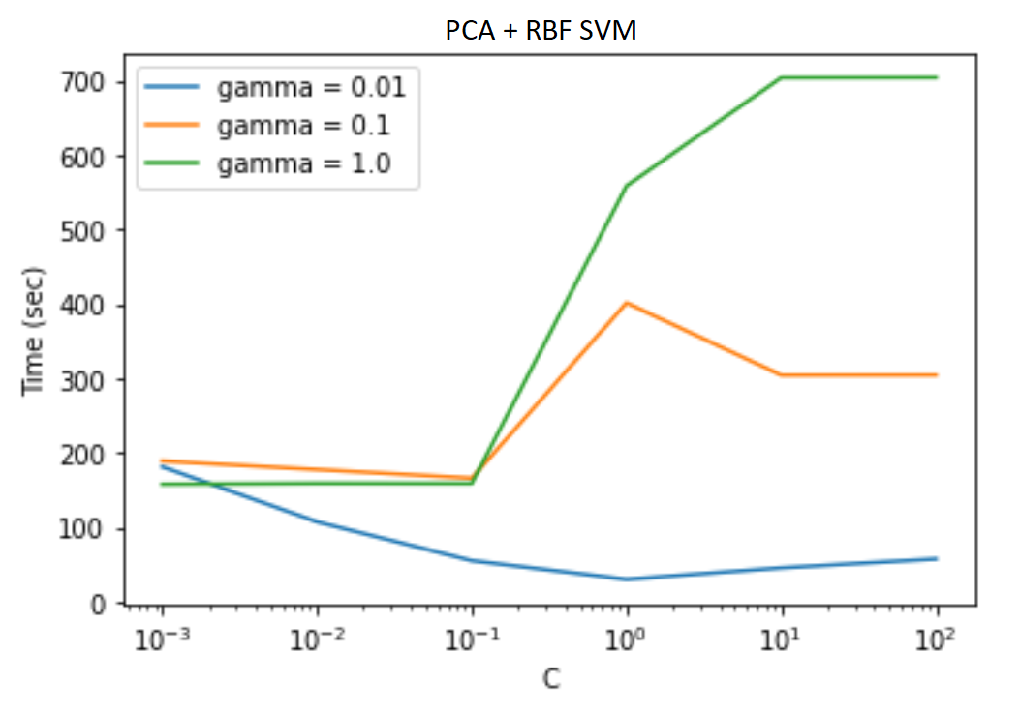
RBF SVM

Slide 12
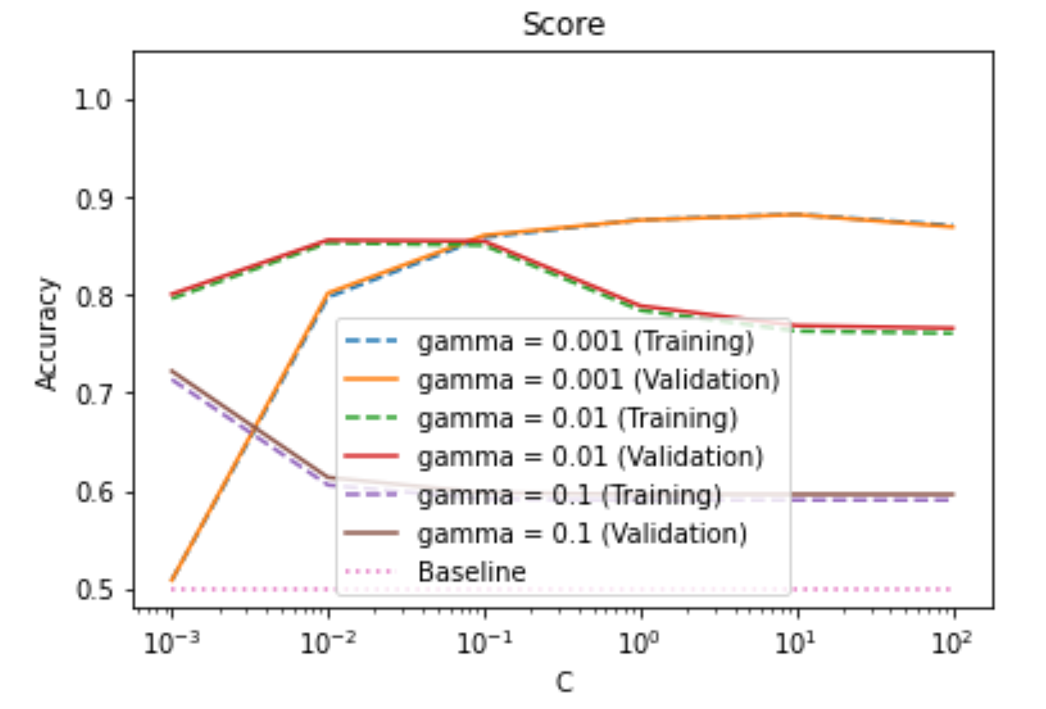
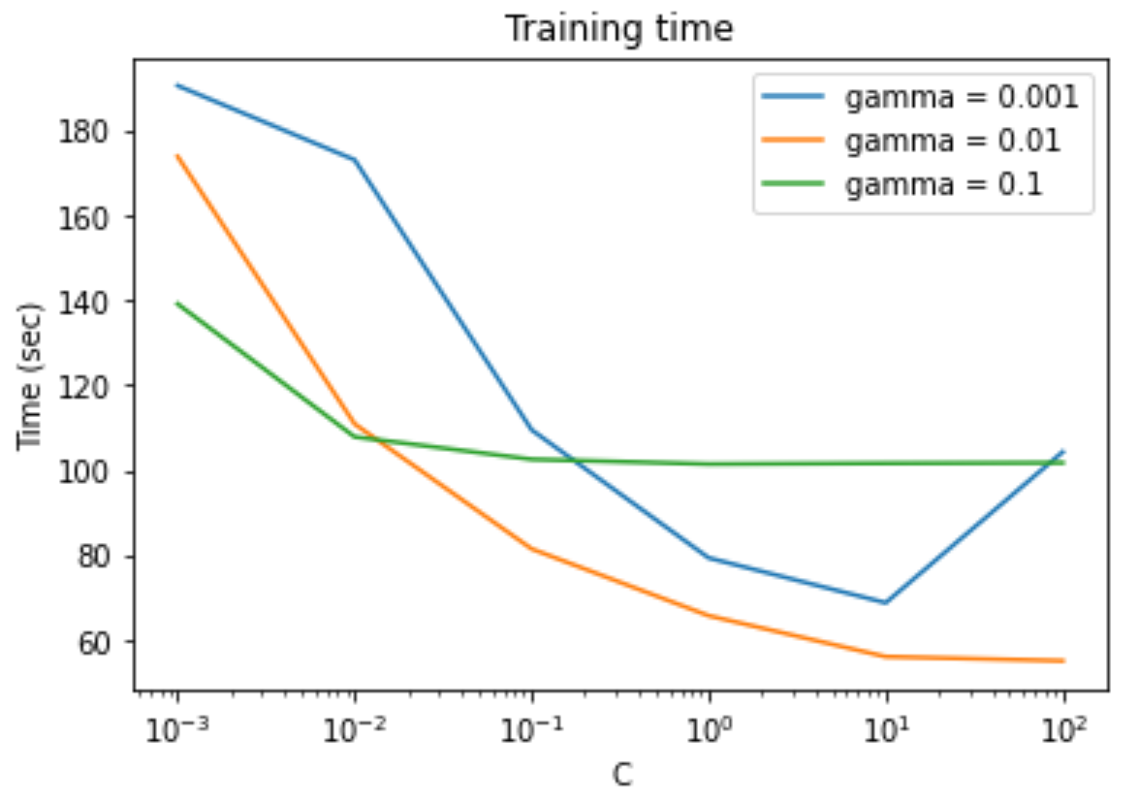
Sigmoid SVM

Slide 13
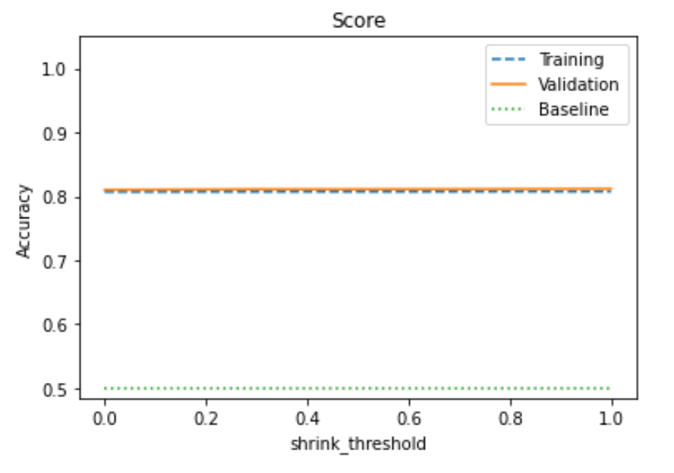
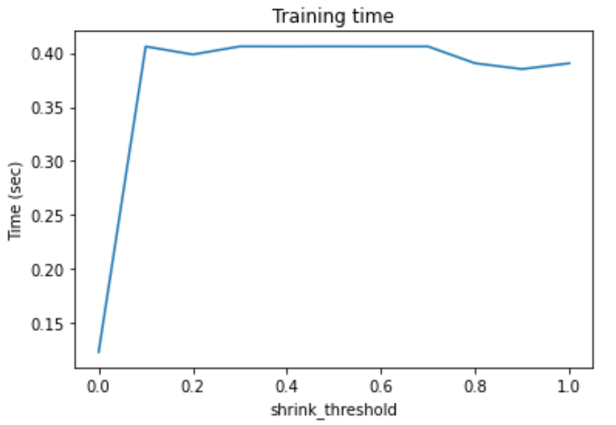
Nearest Class Centroid

Slide 14
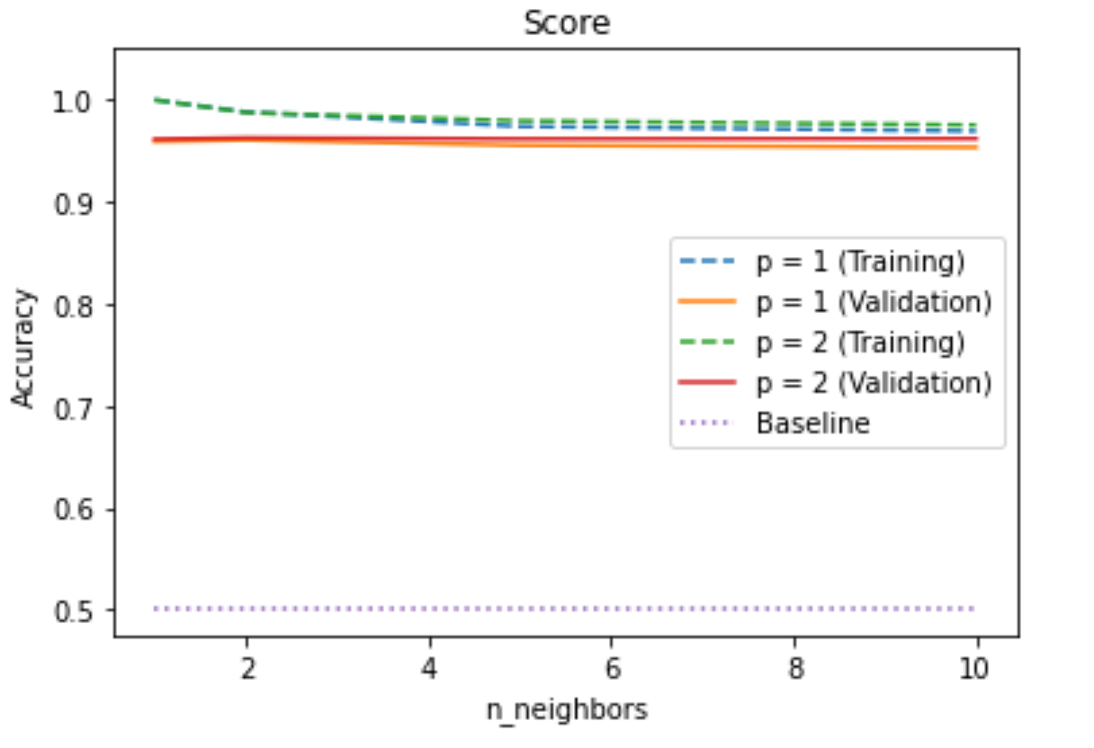
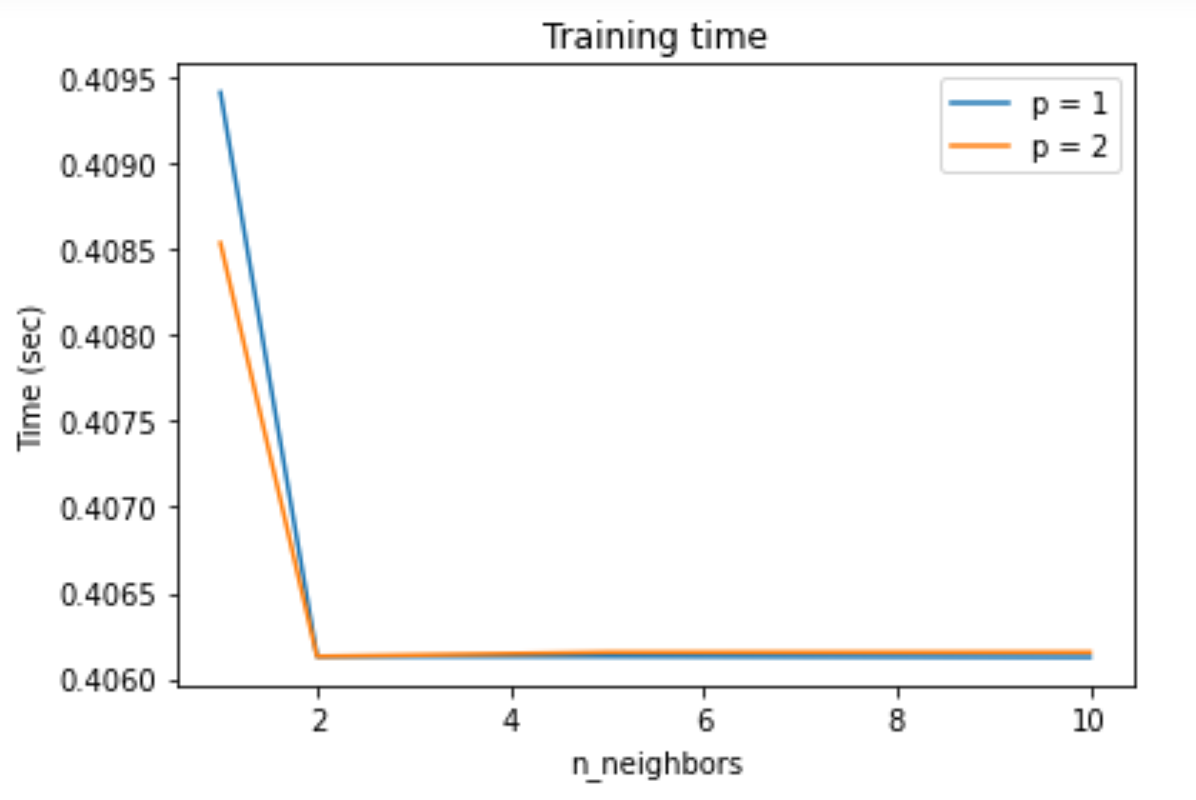
PCA + Nearest Neighbors

Slide 15
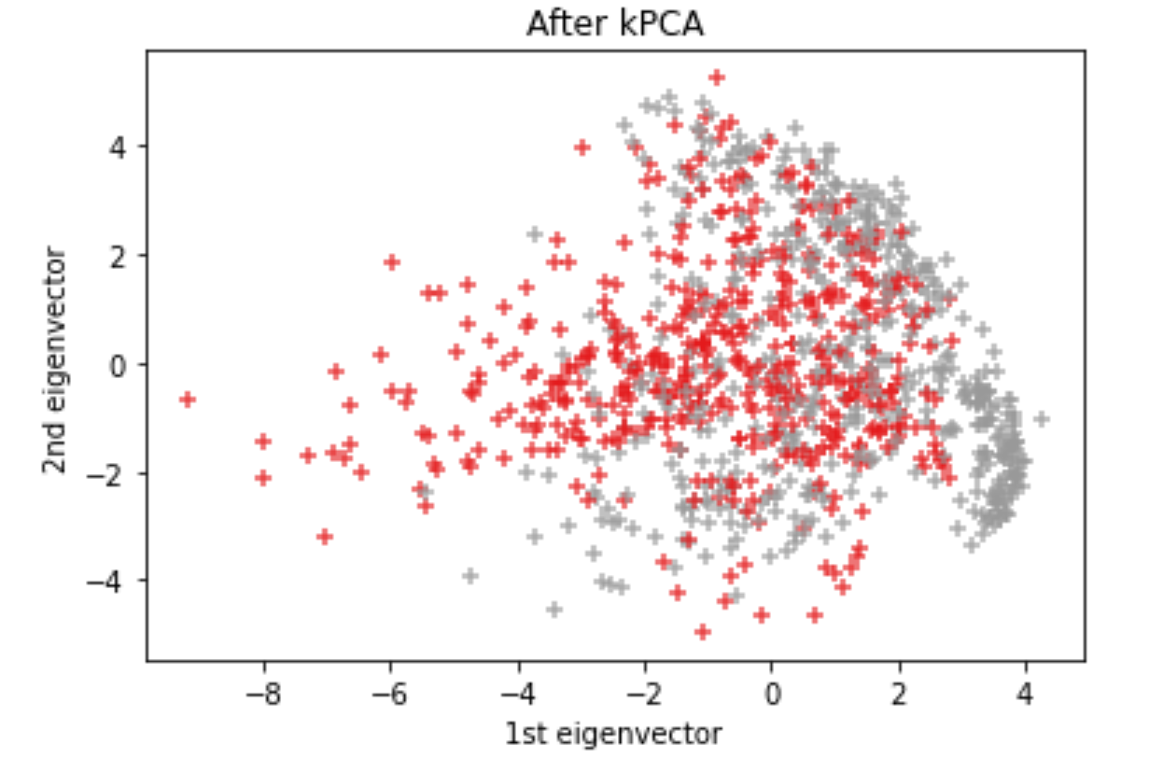
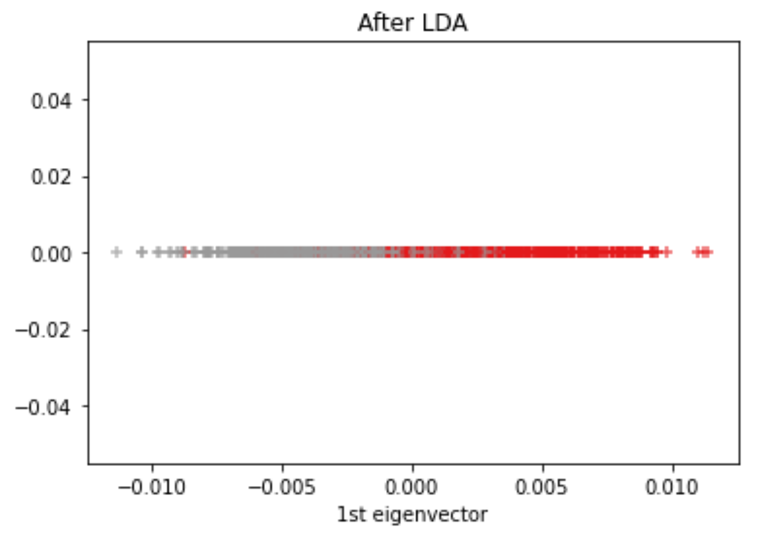
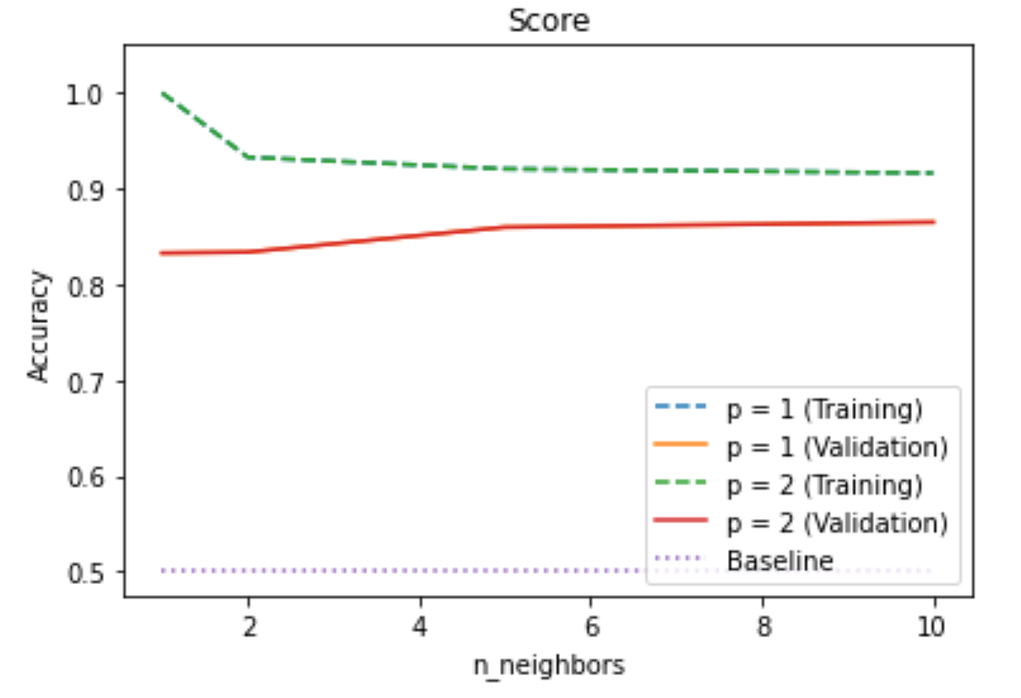
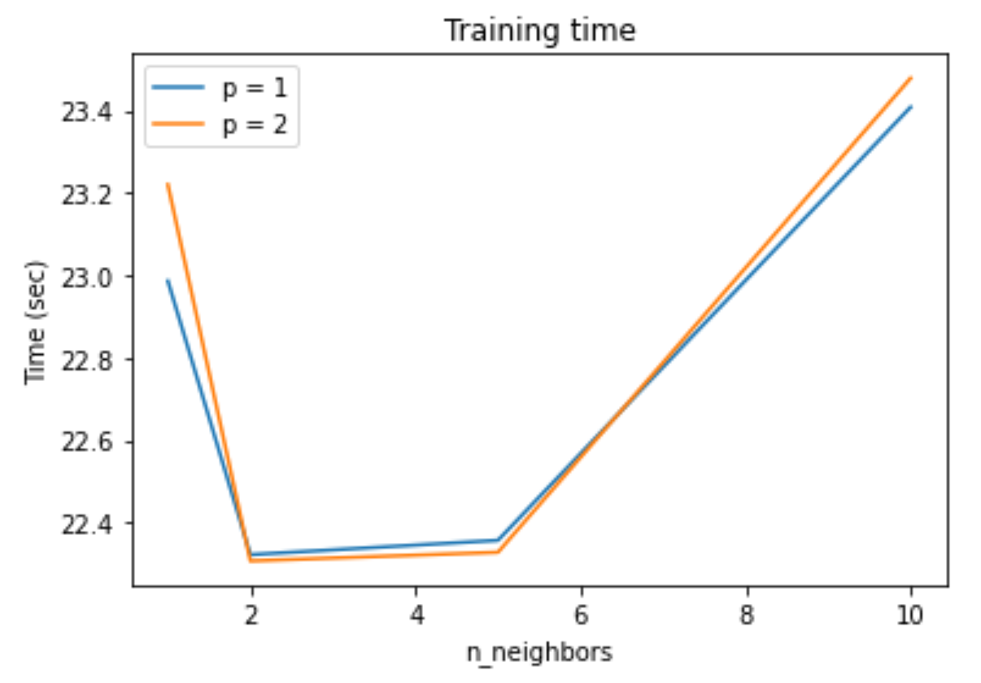
My Linear kPCA + LDA

Slide 16
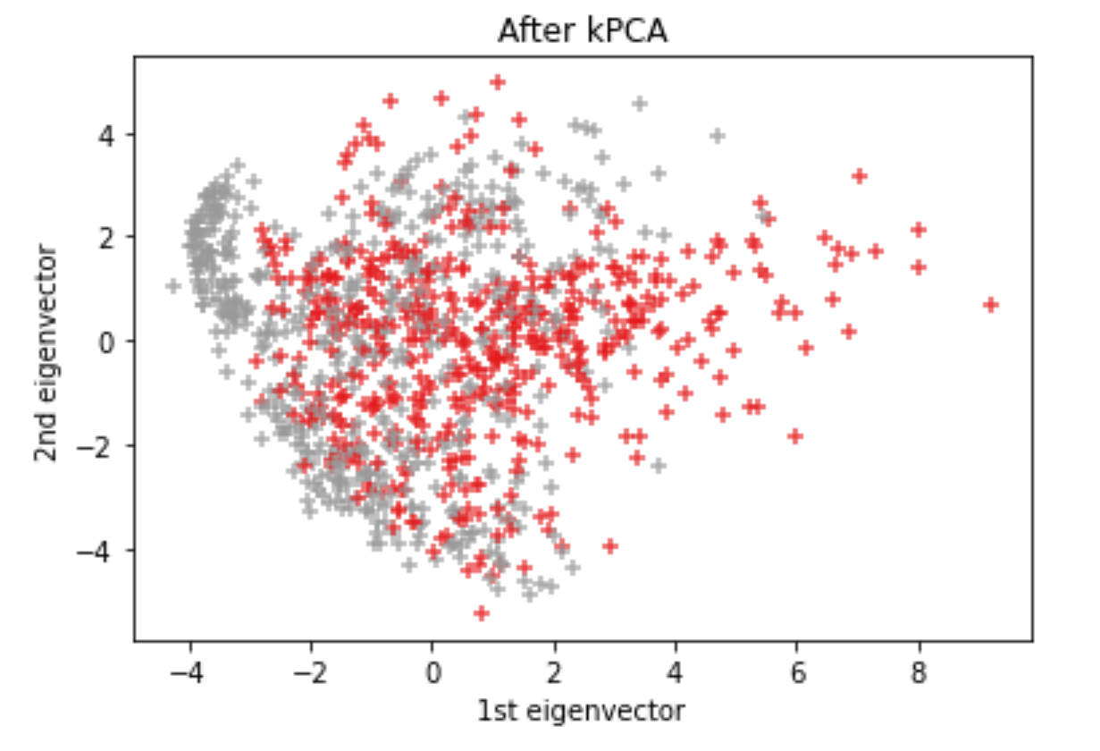
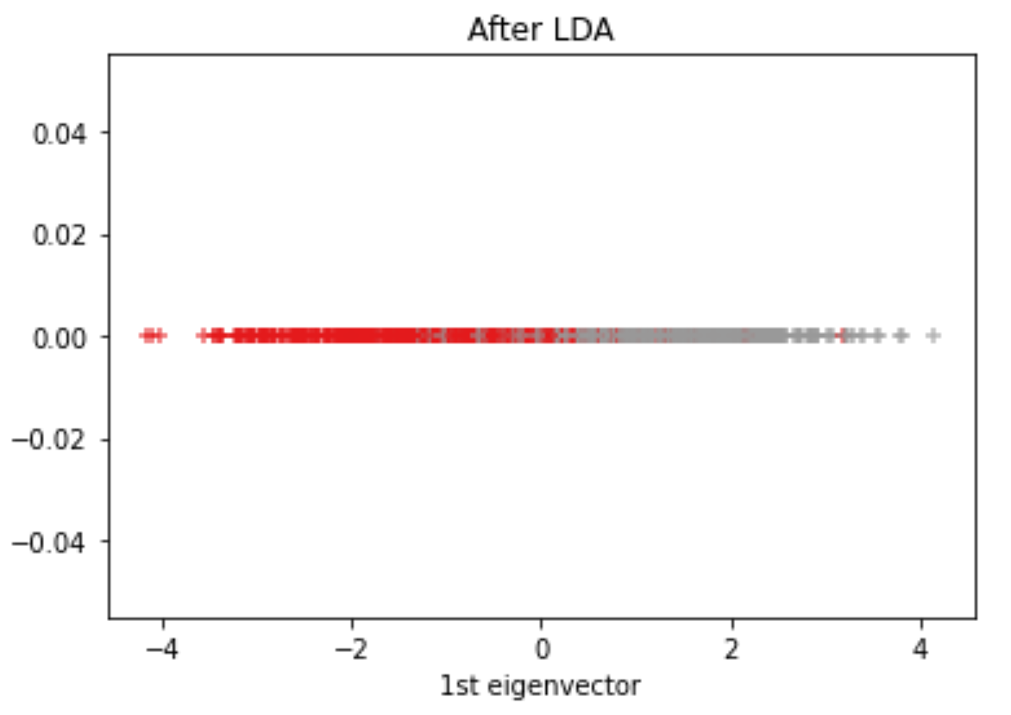
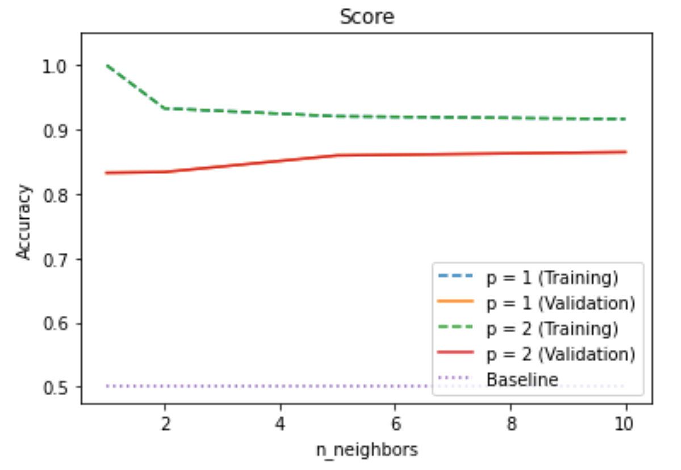
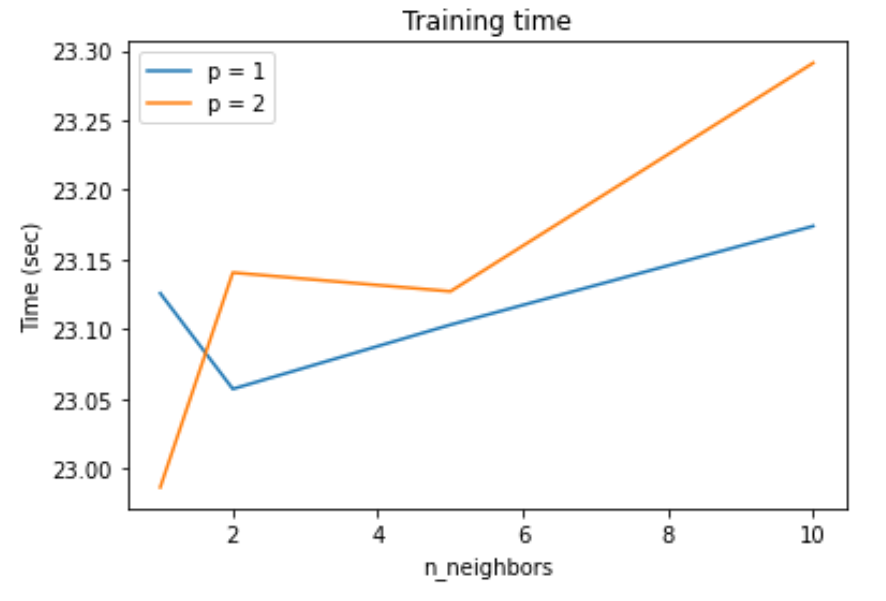
Linear kPCA + LDA

Slide 17
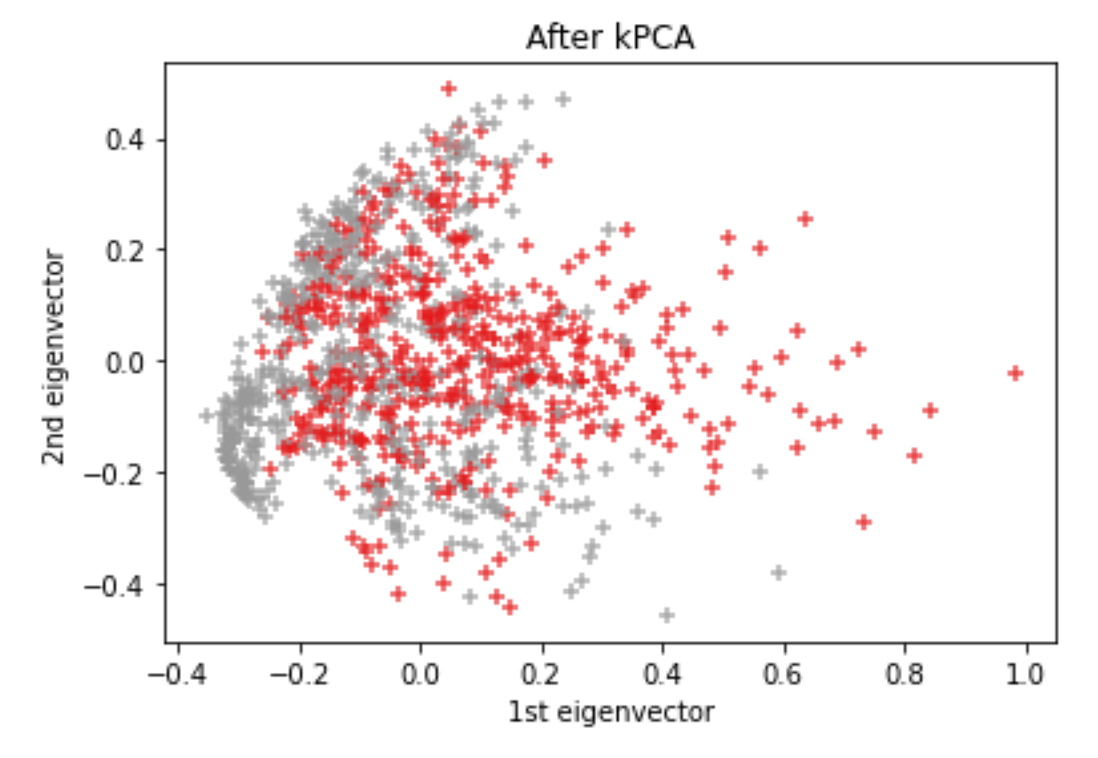
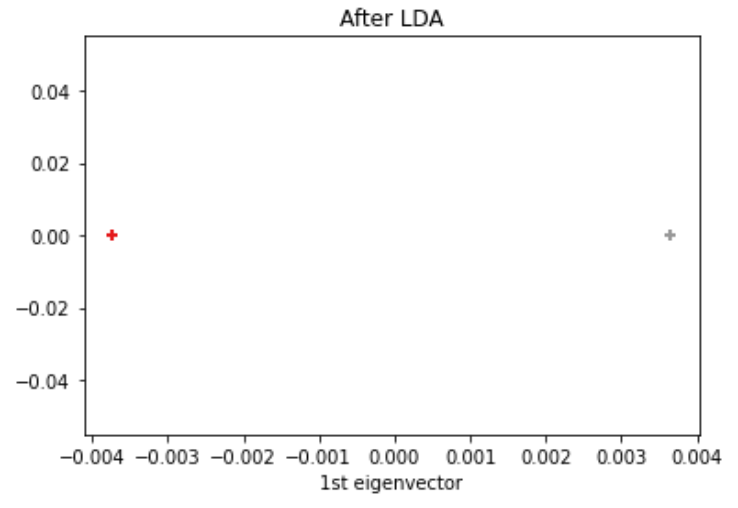
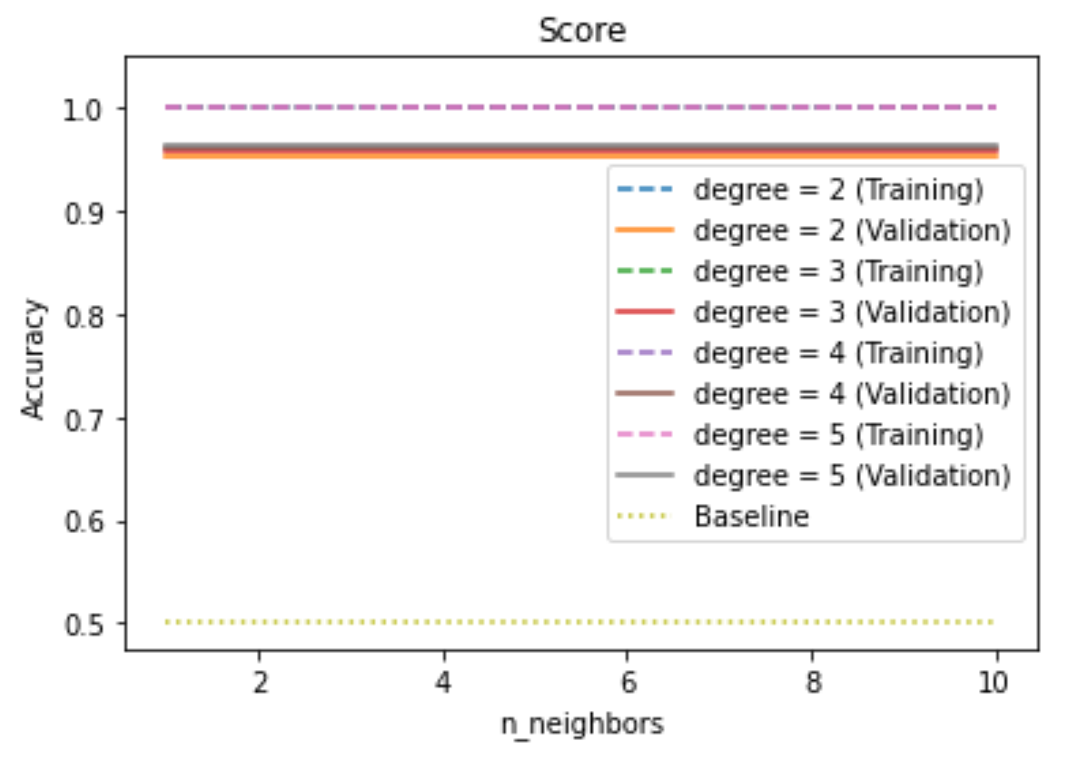
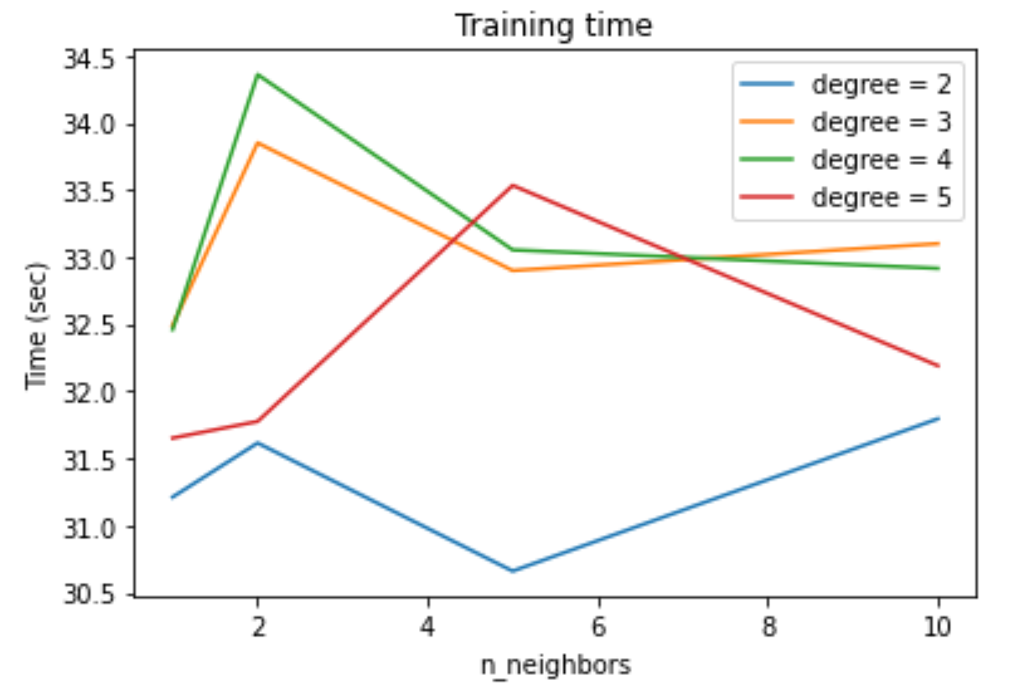
My Polynomial kPCA + LDA

Slide 18
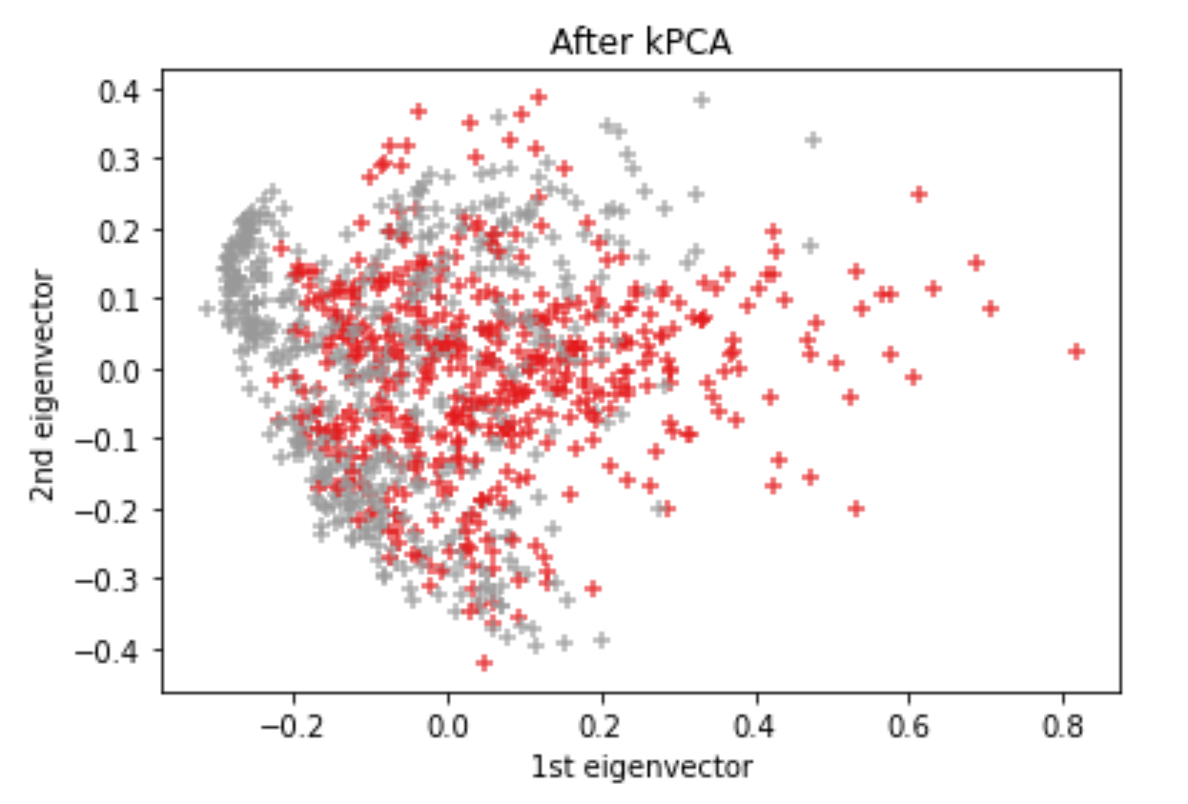
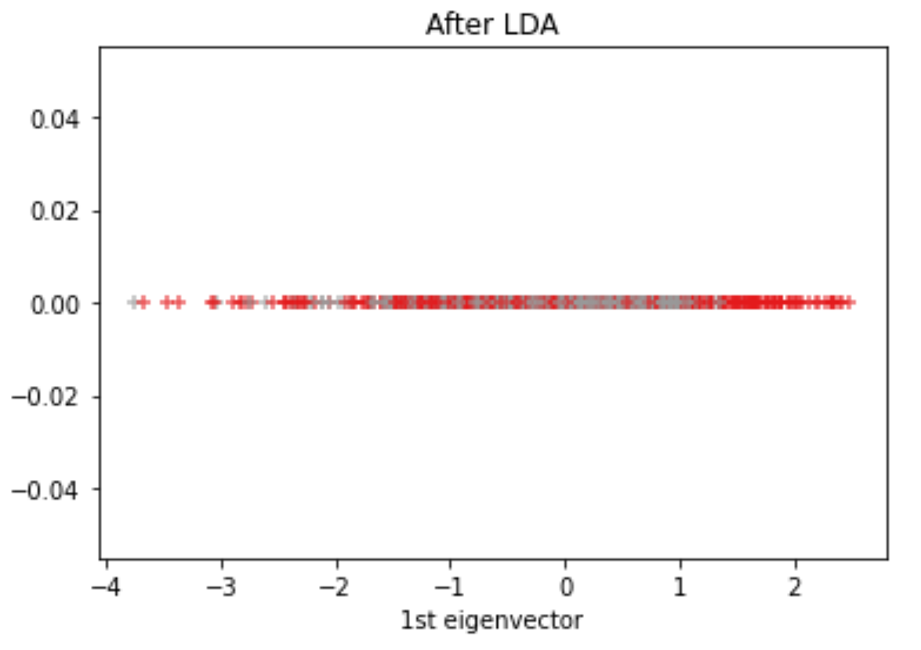
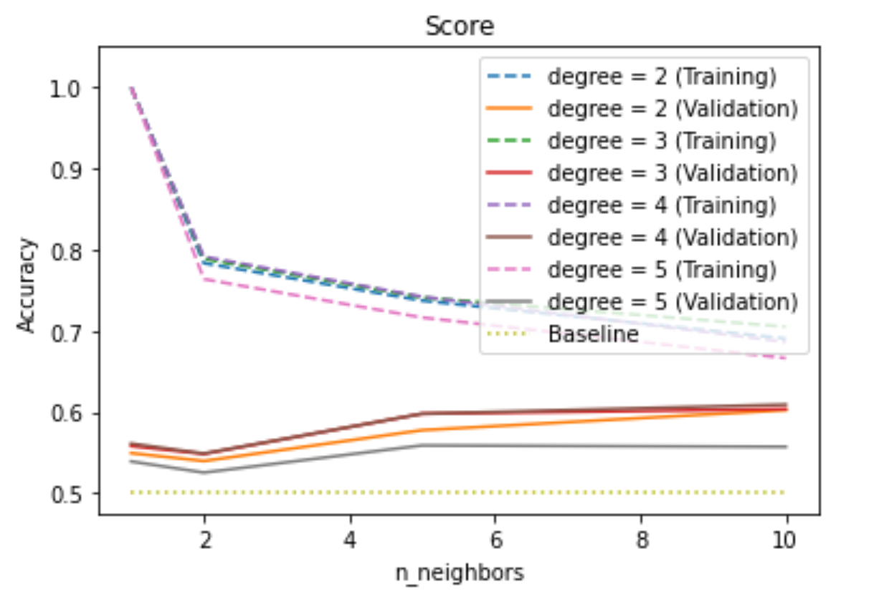
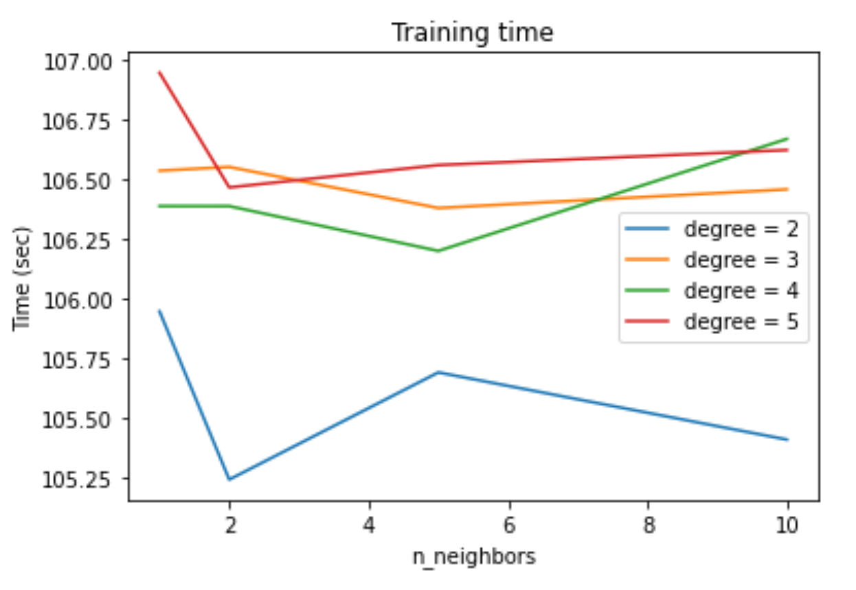
Polynomial kPCA + LDA

Slide 19
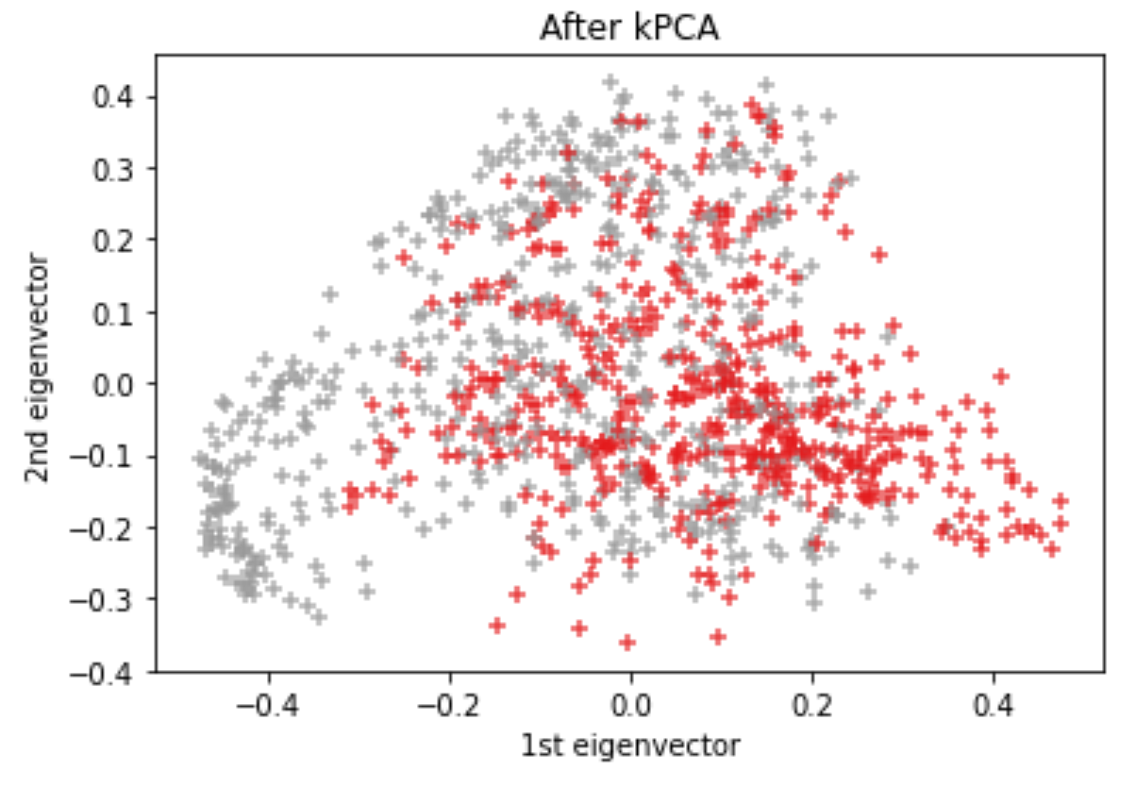
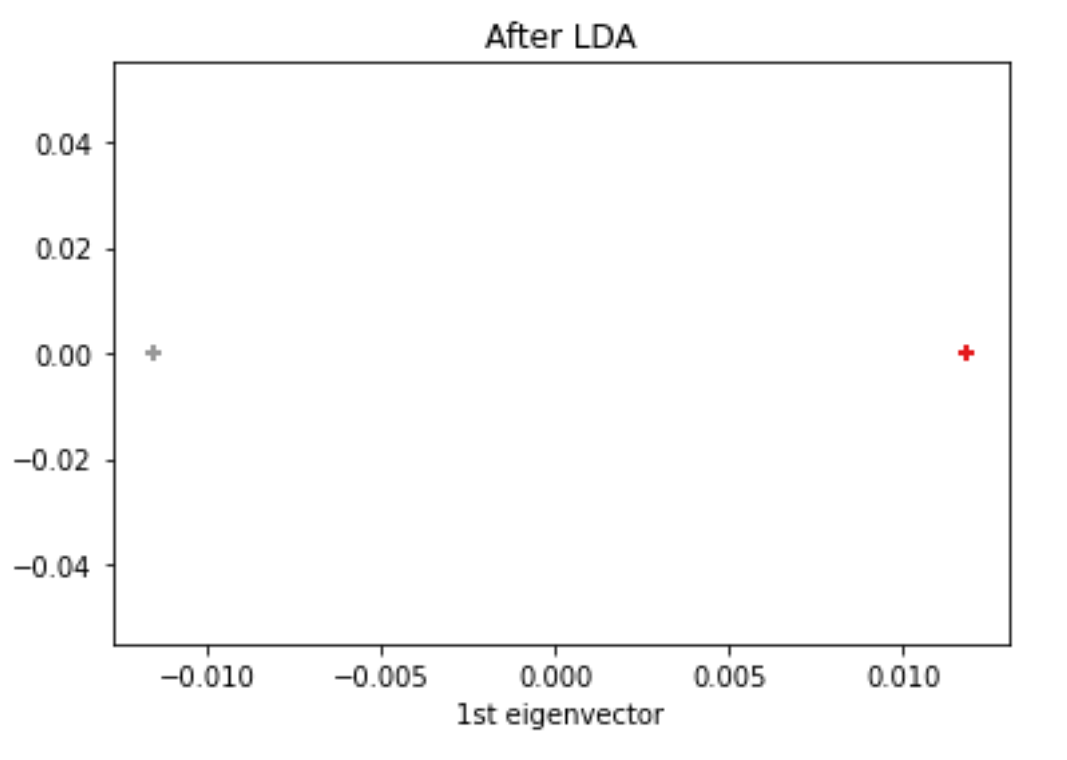
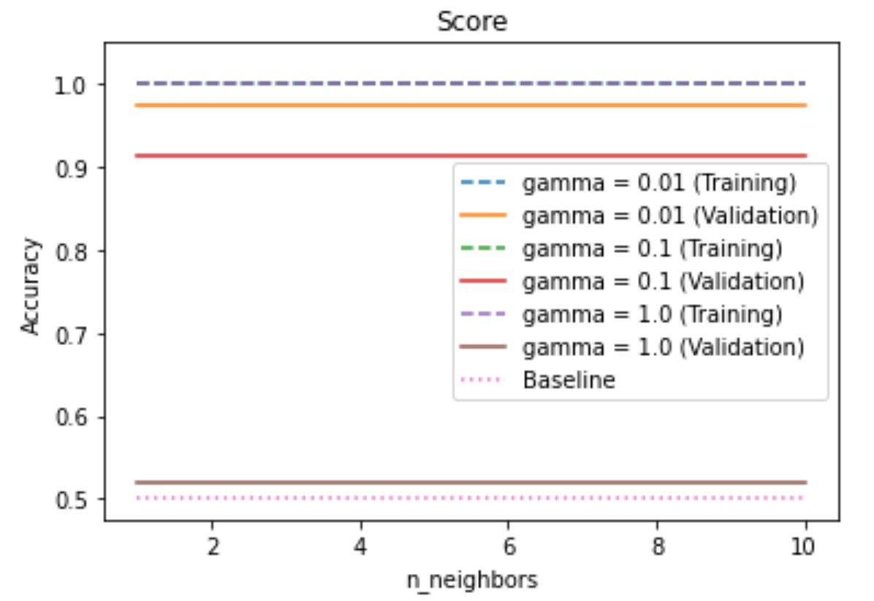
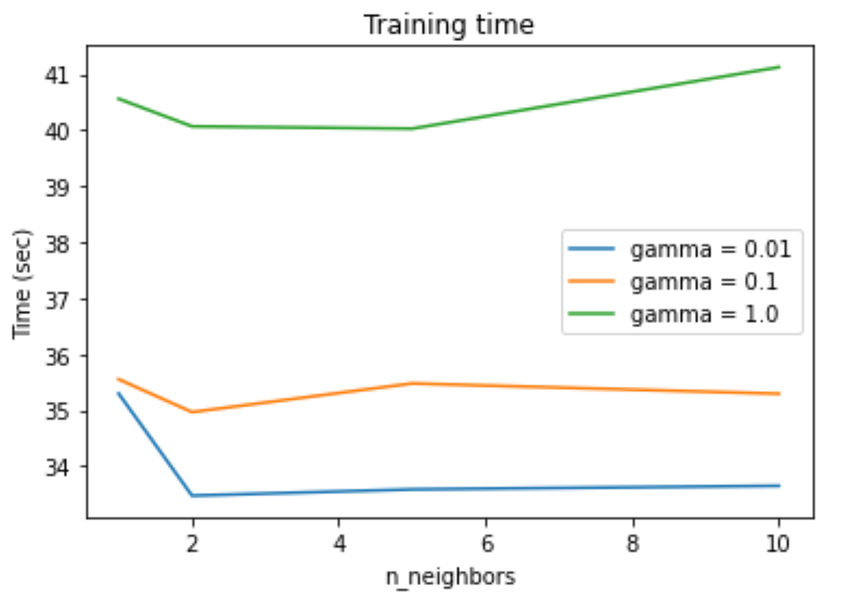
My RBF kPCA + LDA

Slide 20
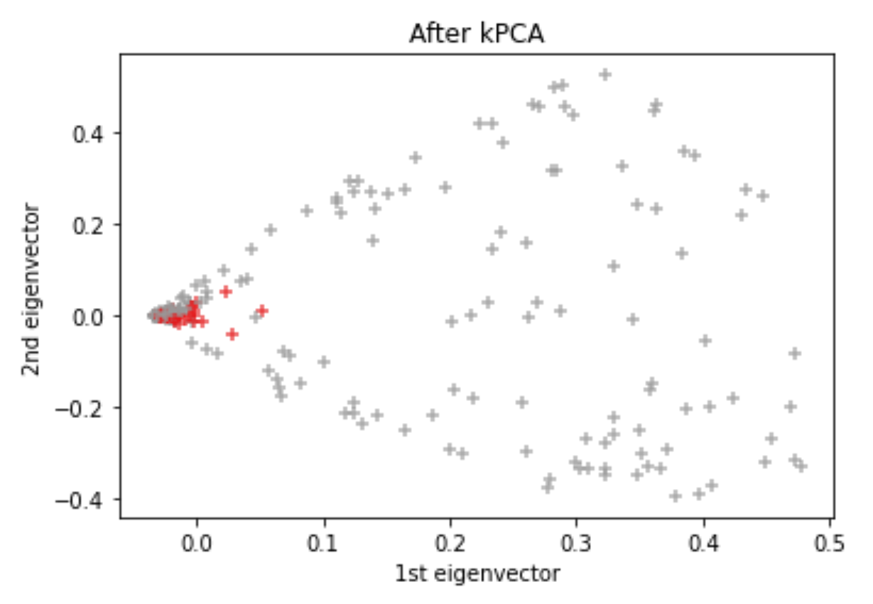



RBF kPCA + LDA

Slide 21

Αποτελέσματα σε ολόκληρο το training set

Slide 22

Αποτελέσματα στο μικρό training set

Slide 23



Dataset 2
6 τύποι γυαλιού
Μετρήσεις χημικών στοιχείων
Training set: 128
Test set: 86

Slide 24
Pipeline
Κανονικοποίηση με Standard Scaling
Parameter tuning με 5-fold cross-validation
Τελική αξιολόγηση στο test set
Μετρική αξιολόγησης: F1 weighted

